Slide 1
Django 50 Hrs by Uncle Engineer
EP1
https://www.youtube.com/watch?v=caek-2QHTIk&feature=youtu.be&fbclid=IwAR3cI2QfkrcUFOwH1buL4oqQtXj2NxAZIrVgTsuI70pk_ILBcPjj4h6JwLw

Slide 2
Outline
ทำความรู้จัก Python Django
Concept การสร้างเว็บด้วย Python Django
รู้จักเครื่องมือที่ใช้ในการสร้างเว็บไซต์
ติดตั้ง Python
ติดตั้ง Django
ติดตั้ง Virturalenv
สร้างโปรเจคง่ายๆ ทดลองรันเว็บ

Slide 3
ทำความรู้จัก Python Django

Slide 4
ทำความรู้จัก Python Django
Python
เป็นภาษาคอมพิวเตอร์ที่ใช้ในการเขียนโปรแกรม (programming language)
Django (แจงโก้)
Web framework
framework เป็น tool หรือชุดเครื่องมือ
ภายในจะมีชุดคำสั่งที่ใช้ในการสร้างเว็บไซต์
ภายในเว็บไซต์ มีเพียง 1 โปรเจค ซึ่งประกอบด้วยหลายๆ ไฟล์ นามสกุล .py, .html, .js, .css เป็นต้น
Python Django
Django เป็น framework ที่เขียนด้วยภาษา Python

Slide 5
ทำความรู้จัก Python Django
Django มีเครื่องมือ (Tools)
ใช้ในการสร้างโปรเจค website
คำสั่งที่ใช้ในการสร้าง database
Django Administration เบื้องหลังของเว็บไซต์
ทำให้ database คุยกับหน้า web ได้อย่างรวดเร็ว (Jinja Template)

Slide 6
รู้จักเครื่องมือที่ใช้ในการสร้างเว็บไซต์

Slide 7
รู้จักเครื่องมือที่ใช้ในการสร้างเว็บไซต์
เป็นส่วนนึงของ Python
Python
Virtual Environment
Django
Editor (IDE: Integrated Development Environment)
Notepad
Visual Studio Code
Sublime Text
Pycharm

Slide 8
Install Python
https://www.python.org/downloads/
เลือก Add to Path
ติดตั้งไว้ที่ C:\Python38
ทดสอบว่าติดตั้งสำเร็จ โดยเปิด IDLE Python

Slide 9
Virtual Environment
Python
120 packages
Python
5 packages
django
venv เป็นการ copy python ที่เรากำหนดไว้แยกตัวออกมา เพื่อทำการสร้างเว็บไซต์โดยเฉพาะ
virtualenv (virtual environment) ช่วยในการแยก environment ในการทำงาน Python ของแต่ละโปรเจคออกจากกัน

Slide 10
Virtual Environment
การติดตั้ง virtual environment ต้องทำการติดตั้งให้ถูกต้อง ได้แก่
pip (packages manager) เป็นผู้จัดการในการซื้อของเล่นมาเล่น นั่นคือ จัดการการเลือก tool ที่จะนำมาใช้
virtualenv
django

Slide 11
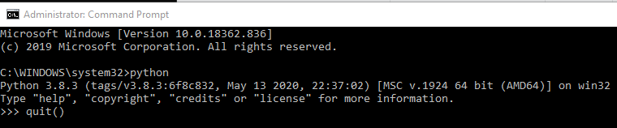

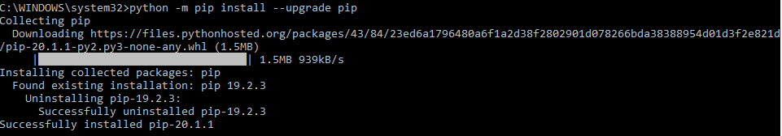
Virtual Environment
เรียกใช้ pip
ไปที่ C:\Python38
โดยคำสั่ง pip จะอยู่ในโฟลเดอร์ Scripts
เปิด Command Prompt as Admin
พิมพ์คำว่า python
พิมพ์ quit() เพื่อออกจาก python
พิมพ์ pip –V เพื่อตรวจสอบเวอร์ชันของ pip
Upgrade version ของ pip ด้วยคำสั่ง
python -m pip install --upgrade pip

Slide 12
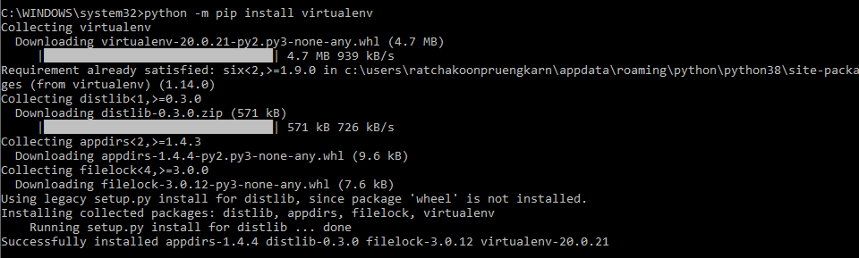
Virtual Environment
ติดตั้ง virtual environment
python –m pip install virtualenv
Notes:
pypi.org เป็นเว็บที่รวมโปรเจค python package

Slide 13
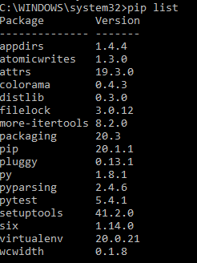
Virtual Environment
ตรวจสอบ list ว่าติดตั้ง virtual environment สำเร็จหรือไม่
pip list
หากไม่มีให้ติดตั้ง virtual environment
python -m pip install --user virtualenv

Slide 14

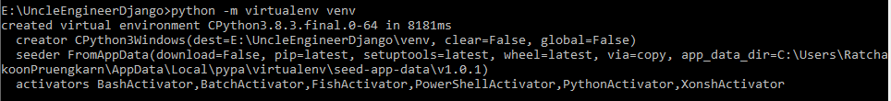

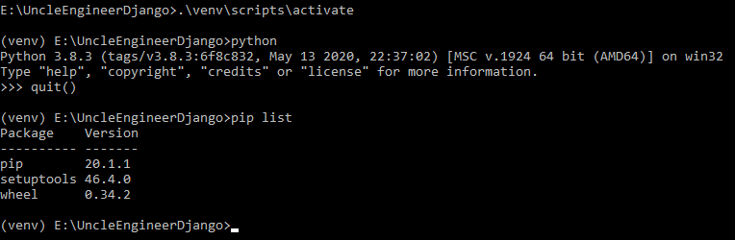
Virtual Environment
Run virtual Environment
ไปที่ E:\Django50Hours
รัน virtualenv
python -m virtualenv venv
จะมีโฟลเดอร์ venv เพิ่มขึ้นมา
Activate
.\venv\scripts\activate
จะเข้าสู่ virtual environment
พิมพ์ python
พิมพ์ quit()
pip list

Slide 15
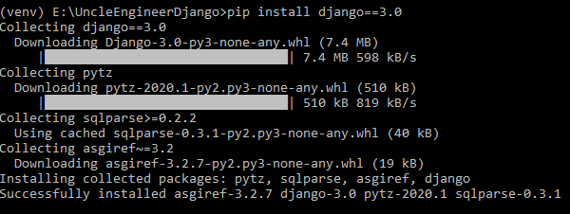
Virtual Environment
ติดตั้ง Django
pip install django==3.0

Slide 16
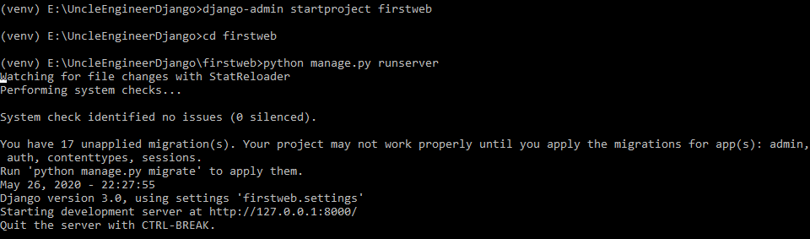
Run Django
สร้างโปรเจคชื่อ firstweb
django-admin startproject firstweb
เข้าไปในโฟลเดอร์ firstweb
cd firstweb
เรียกใช้ไฟล์ manage.py จะทำการจัดการเว็บ และเป็นการ start server
python manage.py runserver

Slide 17
Browse Web
เปิด web browser
พิมพ์ http://localhost:8000/
การ stop server
กด Ctrl + C
exit

Slide 18
